Slide 1

Ex-ante αξιολόγηση
Χρηματοδοτικά Εργαλεία
Π.Π. 2014-2020
ΕΙΔΙΚΗ ΥΠΗΡΕΣΙΑ ΚΡΑΤΙΚΩΝ ΕΝΙΣΧΥΣΕΩΝ

Slide 2


ΔΟΜΗ ΠΑΡΟΥΣΙΑΣΗΣ
Ευρήματα προηγούμενης ΠΠ
Χρηματοδοτικό κενό
Κατανομές
Προτεινόμενα εργαλεία
Συνεισφορά ΧΕ στην επίτευξη στόχων
Διοίκηση

Slide 3

Ευρήματα προηγούμενης ΠΠ - Προβλήματα
Προβλήματα που απορρέουν από:
Γενικό οικονομικό περιβάλλον, που επηρέασε το επενδυτικό κλίμα
Αδυναμίες σε επίπεδο σχεδιασμού – λειτουργίας – υλοποίησης των ΧΕ
Βαθμό ετοιμότητας εμπλεκόμενων φορέων

Slide 4

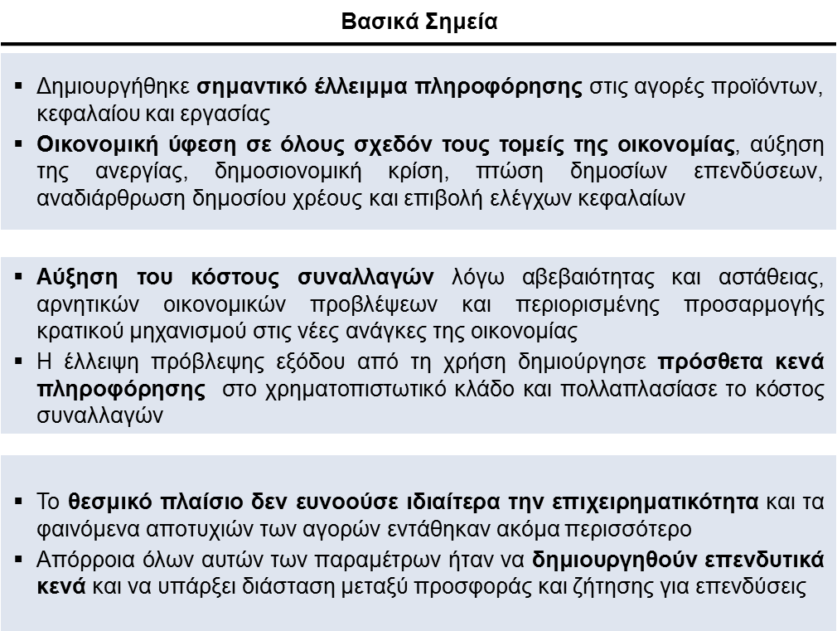
Ευρήματα προηγούμενης ΠΠ – Ανάλυση αγοράς
λ

Slide 5
Ευρήματα προηγούμενης ΠΠ
Θεματική ενότητα | Επιχειρηματικότητα |  |  |  | Εξοικονόμηση ενέργειας | Χωρικές και αστικές αναπλάσεις | Γενικό σύνολο
Διαχειριστής | EIF | ETEAN | EIB | Επιμέρους σύνολο | ΕΤΕΑΝ | EIB
Ταμείο | JEREMIE | ΤΕΠΙΧ | Ταμείο εγγυήσεων για ΜΜΕ |  | «Εξοικονομώ κατ’ οίκον» | JESSICA
Αρχικοί πόροι (δημόσια δαπάνη) | 250.000.000 | 540.000.000 | 500.000.000* | 1.290.000.000 | 251.000.000 | 258.000.000 | 1.799.000.000
Τελικοί δεσμευμένοι πόροι (δημόσια δαπάνη) | 201.510.000 | 417.180.438 | 300.000.000 | 918.690.438 | 100.999.999 | 123.120.095 | 1.142.810.532
Ποσοστό μείωσης προϋπολογισμού | -19,40% | -22,74% | Ν/Α | -21,07% | -59,76% | -52,28% | -36,48%
Εκταμιεύσεις | 152.028.612 | 323.083.601 | 288.650.000 | 763.762.213 | 91.881.781 | 68.398.325 | 924.042.319
Βαθμός απορρόφησης (επί των αρχικών πόρων) | 60,81% | 59,83% | Ν/Α | 59,21% | 36,61% | 26,51% | 51,36%
Βαθμός απορρόφησης (επί των τελικών πόρων) | 75,44% | 77,44% | 96,22% | 83,14% | 90,97% | 55,55% | 80,86%

Slide 6
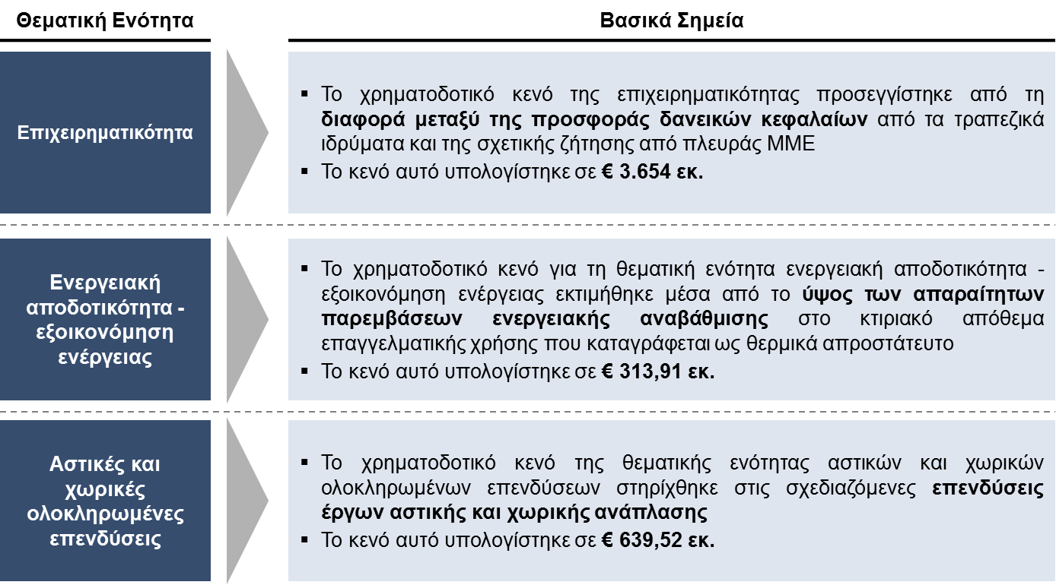
ΠΠ 2014-2020 – Χρηματοδοτικό Κενό

Slide 7
Κατανομή Πόρων –Επιχειρηματικότητα (1/2)
ΕΠΙΧΕΙΡΗΜΑΤΙΚΟΤΗΤΑ | Εργαλείο | Λ.Α. | Μεταβατικές | Π.Α. | Σύνολο
Δάνεια ή άλλα ισοδύναμα | Μικρό-δάνεια | 24.099.601 | 6.335.137 | 7.508.268 | 37.943.006
 | Επενδυτικά δάνεια | 146.166.097 | 39.723.842 | 50.874.415 | 236.764.354
 | Δάνεια για κεφάλαια κίνησης | 219.249.146 | 59.585.763 | 76.311.623 | 355.146.532
 | Εγγυήσεις | 196.762.054 | 53.474.402 | 68.484.790 | 318.721.246
 | Μερικό Σύνολο | 586.276.898 | 159.119.144 | 203.179.096 | 948.575.138
Κεφάλαια συν-επένδυσης | Κεφάλαια σποράς - σταδίων εκκίνησης | 42.077.384 | 11.284.869 | 14.574.230 | 67.936.483
 | Επιχειρηματικές συμμετοχές | 84.154.767 | 22.569.739 | 29.148.460 | 135.872.966
 | Μετοχικό κεφάλαιο | 84.154.767 | 22.569.739 | 29.148.460 | 135.872.966
 | Μερικό Σύνολο | 210.386.918 | 56.424.347 | 72.871.150 | 339.682.415
Σύνολο Επιχειρηματικότητας |  | 796.663.816 | 215.543.491 | 276.050.246 | 1.288.257.553

Slide 8
Χρηματοδοτικό Κενό – Επιχειρηματικότητα (2/2)
Παράμετροι | Τιμές
Επιχειρηματικά δάνεια προς ΜΜΕ (σε €) | 48.140.000.000
Ποσοστό ΜΜΕ που δεν έλαβε την αιτούμενη χρηματοδότηση | 22,89%
Ποσοστό ΜΜΕ που απέρριψε το δανεισμό λόγω υψηλού κόστους | 3,66%
Μέσο δάνειο ανά ΜΜΕ | 321.500
Εκτιμώμενος συνολικός αριθμός ΜΜΕ που έλαβε χρηματοδότηση | 149.736
Εκτιμώμενος αριθμός ΜΜΕ που αιτήθηκε χρηματοδότηση | 203.865
Αριθμός ΜΜΕ που απορρίφθηκε η χρηματοδότηση | 54.129
Συνολικό αιτούμενο ποσό ΜΜΕ όπου απορρίφθηκε η αίτηση | 17.402.540.180
Ποσοστό υγιών ΜΜΕ (με θετικό ρυθμό μεταβολής των πωλήσεων τους τελευταίους 6 μήνες) | 21,0%
Συνολικό αιτούμενο ποσό υγιών ΜΜΕ όπου δεν χορηγήθηκε | 3.654.533.438

Slide 9
Κατανομή Πόρων – Εξοικονόμηση Ενέργειας (1/5)
ΕΞΟΙΚΟΝΟΜΗΣΗ ΕΝΕΡΓΕΙΑΣ | Εργαλείο | Λ.Α. | Μεταβατικές | Π.Α. | Σύνολο
Δάνεια ή άλλα ισοδύναμα | Επενδυτικά δάνεια | 37.809.550 | 22.661.008 | 19.515.094 | 79.985.652
 | Εγγυήσεις | 16.204.093 | 9.711.861 | 8.363.612 | 34.279.566
 | Μερικό Σύνολο | 54.013.643 | 32.372.869 | 27.878.706 | 114.265.218
Κεφάλαια συν-επένδυσης | Ίδια κεφάλαια | 7.621.905 | 1.618.150 | 4.170.463 | 13.410.518
 | Μερικό Σύνολο | 7.621.905 | 1.618.150 | 4.170.463 | 13.410.518
Σύνολο Εξοικονόμησης ενέργειας |  | 61.635.548 | 33.991.019 | 32.049.169 | 127.675.736

Slide 10
Χρηματοδοτικό Κενό – Εξοικονόμηση Ενέργειας (2/5)
Κατηγορία κτιρίων | Κατασκευή <1980 | Τυπική επιφάνεια | Συνολικά τ.μ. | Συνολικό κόστος ενεργειακής αναβάθμισης | Ελάχιστο ετήσιο κόστος | Μέγιστο ετήσιο κόστος | Χρηματοδοτικό κενό (σε ετήσια βάση)
Ξενοδοχείο | 10.386 | 2.333 | 24.234.000 | 2.649.609.608 | 39.744.144 | 72.864.264 | 56.304.204
Εργοστάσιο - Εργαστήριο | 14.441 | 1.885 | 63.655.438 | 2.976.880.466 | 44.653.207 | 81.864.213 | 63.258.710
Σχολικό κτίριο | 12.432 | 1.438 | 31.413.688 | 1.953.914.884 | 29.308.723 | 53.732.659 | 41.520.691
Κατάστημα - Γραφείο | 108.620 | 578 | 119.140.509 | 6.859.992.760 | 102.899.891 | 188.649.801 | 145.774.846
Νοσοκομείο, κλινική κλπ. | 1.035 | 2.941 | 5.802.941 | 332.826.746 | 4.992.401 | 9.152.736 | 7.072.568
Σύνολο | 146.914 |  |  | 14.773.224.464 | 221.598.367 | 406.263.673 | 313.931.020

Slide 11
Χρηματοδοτικό Κενό – Εξοικονόμηση Ενέργειας (3/5)
Κατηγορίες κτιρίων | Προ του 1960 | 1961 - 1970 | 1971 - 1980 | Σύνολο
Ξενοδοχείο | 2.300 | 2.310 | 5.776 | 10.386
Εργοστάσιο - Εργαστήριο | 4.589 | 4.164 | 5.688 | 14.441
Σχολικό κτίριο | 6.669 | 2.673 | 3.090 | 12.432
Κατάστημα - Γραφείο | 44.708 | 29.986 | 33.926 | 108.620
Νοσοκομείο, κλινική κλπ. | 454 | 265 | 316 | 1.035
Σύνολο | 58.720 | 39.398 | 48.796 | 146.914

Slide 12
Χρηματοδοτικό Κενό – Εξοικονόμηση Ενέργειας (4/5)

Slide 13
Χρηματοδοτικό Κενό – Εξοικονόμηση Ενέργειας (5/5)
Έργα ενεργειακής αναβάθμισης | Τιμή (€/τ.μ.)
Πρόγραμμα «Εξοικονομώ κατ’ οίκον» | 112,72
Έργα ενεργειακής αναβάθμισης σε κτίρια στο δήμο Λάρισας | 101,36
Έργα ενεργειακής αναβάθμισης σε κτίρια στο δήμο Δράμας | 113,92
Μέσο κόστος | 109,33

Slide 14
Κατανομή Πόρων – Αστικές Και Χωρικές Επενδύσεις (1/2)
ΑΣΤΙΚΕΣ - ΧΩΡΙΚΕΣ | Εργαλείο | Λ.Α. | Μεταβατικές | Π.Α. | Σύνολο
Δάνεια ή άλλα ισοδύναμα | Επενδυτικά δάνεια | 99.053.997 | 63.093.320 | 57.876.953 | 220.024.270
 | Εγγυήσεις | 42.451.713 | 27.039.994 | 24.804.408 | 94.296.115
 | Μερικό Σύνολο | 141.505.710 | 90.133.314 | 82.681.361 | 314.320.385
Κεφάλαια συν-επένδυσης | Ίδια κεφάλαια | 7.447.669 | 4.743.859 | 4.351.651 | 16.543.179
 | Μερικό Σύνολο | 7.447.669 | 4.743.859 | 4.351.651 | 16.543.179
Σύνολο Αστικών – Χωρικών Επενδύσεων |  | 148.953.380 | 94.877.172 | 87.033.012 | 330.863.564

Slide 15
Κατανομή Πόρων – Αστικές Και Χωρικές Επενδύσεις (2/2)
Θεματικοί στόχοι | Χρηματοδοτικό κενό (προϋπολογισμός έργων) που αντιστοιχούν στο κάθε Θ.Σ. | % κατανομή
ΘΣ 1: Ενίσχυση της Έρευνας, της Τεχνολογικής Ανάπτυξης και της Καινοτομίας | 103.962.235 | 16,26%
ΘΣ 4: Υποστήριξη της μετάβασης σε μια οικονομία χαμηλών εκπομπών διοξειδίου του άνθρακα σε όλους τους τομείς | 175.361.328 | 27,42%
ΘΣ 6: Διατήρηση και προστασία του περιβάλλοντος και προώθηση της αποδοτικής χρήσης των πόρων | 176.952.966 | 27,67%
ΘΣ 7: Προώθηση των βιώσιμων μεταφορών και άρση των εμποδίων σε βασικές υποδομές δικτύων | 40.694.941 | 6,36%
ΘΣ 9: Προώθηση της κοινωνικής ένταξης και της καταπολέμησης της φτώχειας και κάθε διάκρισης | 75.768.153 | 11,85%
ΘΣ 10: Επένδυση στην εκπαίδευση και κατάρτιση για την απόκτηση δεξιοτήτων και στη δια βίου μάθηση | 66.782.015 | 10,44%
Σύνολο | 639.521.638 | 100,00%

Slide 16
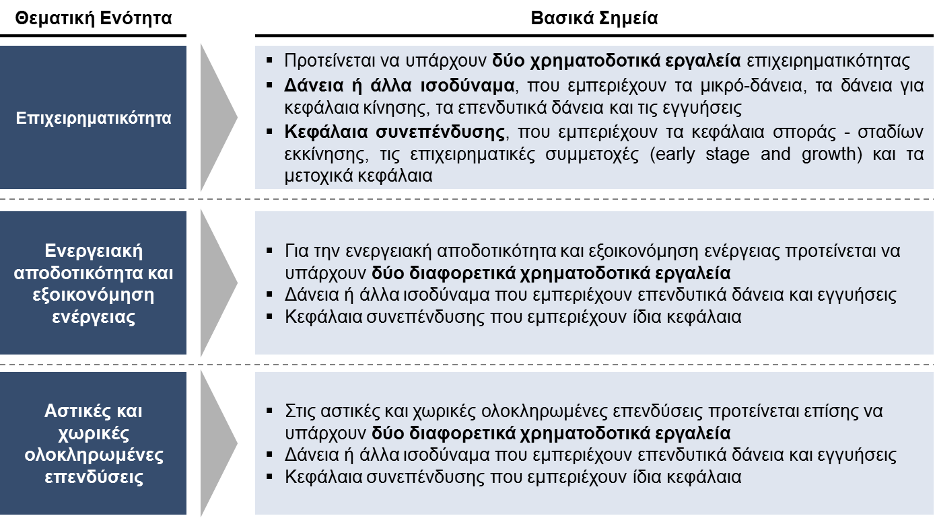
Προτεινόμενα Εργαλεία

Slide 17
Συνεισφορά ΧΕ Στην Επίτευξη Στόχων Προγραμμάτων
ΕΠΙΔΡΑΣΗ ΣΤΗΝ ΕΠΙΧΕΙΡΗΜΑΤΙΚΟΤΗΤΑ - ΔΕΙΚΤΕΣ ΕΚΡΟΩΝ ΚΑΙ ΑΠΟΤΕΛΕΣΜΑΤΩΝ
ΔΕΙΚΤΕΣ ΕΚΡΟΩΝ
ΔΕΙΚΤΕΣ ΑΠΟΤΕΛΕΣΜΑΤΩΝ
Κατηγορία Περιφέρειας | % εκτιμώμενης συνεισφοράς Χ.Ε.
Λ.Α. | 58%
Μετάβαση | 58%
Π. Α. | 58%
Κατηγορία Περιφέρειας | % εκτιμώμενης συνεισφοράς Χ.Ε.
Λ.Α. | 58%
Μετάβαση | 58%
Π. Α. | 58%
ΕΠΑΝΕΚ

Slide 18
Συνεισφορά ΧΕ Στην Επίτευξη Στόχων Προγραμμάτων
ΕΠΙΔΡΑΣΗ ΣΤΗΝ ΕΠΙΧΕΙΡΗΜΑΤΙΚΟΤΗΤΑ - ΔΕΙΚΤΕΣ ΕΚΡΟΩΝ ΚΑΙ ΑΠΟΤΕΛΕΣΜΑΤΩΝ
ΔΕΙΚΤΕΣ ΕΚΡΟΩΝ
ΔΕΙΚΤΕΣ ΑΠΟΤΕΛΕΣΜΑΤΩΝ
Κατηγορία Περιφέρειας | % εκτιμώμενης συνεισφοράς Χ.Ε.
ΜΑΧ | 50%
ΜΙΝ | 6%
Κατηγορία Περιφέρειας | % εκτιμώμενης συνεισφοράς Χ.Ε.
ΜΑΧ | 50%
ΜΙΝ | 6%
ΠΕΠ

Slide 19
Συνεισφορά ΧΕ Στην Επίτευξη Στόχων Προγραμμάτων
ΕΠΙΔΡΑΣΗ ΣΤΗΝ ΕΝΕΡΓΕΙΑΚΗ ΑΠΟΔΟΤΙΚΟΤΗΤΑ - ΔΕΙΚΤΕΣ ΕΚΡΟΩΝ ΚΑΙ ΑΠΟΤΕΛΕΣΜΑΤΩΝ
ΔΕΙΚΤΕΣ ΕΚΡΟΩΝ
ΣΥΝΕΙΣΦΟΡΑ ΕΠΑΝΕΚ: 3%
ΔΕΙΚΤΕΣ ΑΠΟΤΕΛΕΣΜΑΤΩΝ
Κατηγορία Περιφέρειας | % εκτιμώμενης συνεισφοράς Χ.Ε.
Λ.Α. | 13%
Μετάβαση | 13%
Π. Α. | 13%
Κατηγορία Περιφέρειας | % εκτιμώμενης συνεισφοράς Χ.Ε.
Λ.Α. | 13%
Μετάβαση | 13%
Π. Α. | 13%
ΥΜΕΠΕΡΑΑ

Slide 20
Συνεισφορά ΧΕ Στην Επίτευξη Στόχων Προγραμμάτων
ΕΠΙΔΡΑΣΗ ΣΤΗΝ ΕΝΕΡΓΕΙΑΚΗ ΑΠΟΔΟΤΙΚΟΤΗΤΑ - ΔΕΙΚΤΕΣ ΕΚΡΟΩΝ ΚΑΙ ΑΠΟΤΕΛΕΣΜΑΤΩΝ
ΔΕΙΚΤΕΣ ΕΚΡΟΩΝ
ΔΕΙΚΤΕΣ ΑΠΟΤΕΛΕΣΜΑΤΩΝ
Κατηγορία Περιφέρειας | % εκτιμώμενης συνεισφοράς Χ.Ε.
ΜΑΧ | 36%
ΜΙΝ | 4%
Κατηγορία Περιφέρειας | % εκτιμώμενης συνεισφοράς Χ.Ε.
ΜΑΧ | 36%
ΜΙΝ | 4%
ΠΕΠ

Slide 21
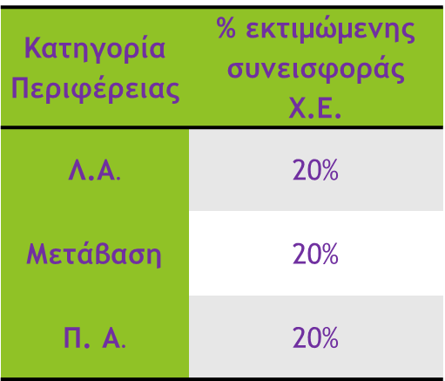
Συνεισφορά ΧΕ Στην Επίτευξη Στόχων Προγραμμάτων
ΕΠΙΔΡΑΣΗ ΣΤΙΣ ΑΣΤΙΚΕΣ/ΧΩΡΙΚΕΣ ΕΠΕΝΔΥΣΕΙΣ - ΔΕΙΚΤΕΣ ΕΚΡΟΩΝ ΚΑΙ ΑΠΟΤΕΛΕΣΜΑΤΩΝ
ΔΕΙΚΤΕΣ ΕΚΡΟΩΝ
ΔΕΙΚΤΕΣ ΑΠΟΤΕΛΕΣΜΑΤΩΝ
Κατηγορία Περιφέρειας | % εκτιμώμενης συνεισφοράς Χ.Ε.
Λ.Α. | 20%
Μετάβαση | 20%
Π. Α. | 20%
ΕΠΑΝΕΚ -
ΥΜΕΠΕΡΑΑ

Slide 22
Συνεισφορά ΧΕ Στην Επίτευξη Στόχων Προγραμμάτων
ΕΠΙΔΡΑΣΗ ΣΤΙΣ ΑΣΤΙΚΕΣ/ΧΩΡΙΚΕΣ ΕΠΕΝΔΥΣΕΙΣ - ΔΕΙΚΤΕΣ ΕΚΡΟΩΝ ΚΑΙ ΑΠΟΤΕΛΕΣΜΑΤΩΝ
ΔΕΙΚΤΕΣ ΕΚΡΟΩΝ
ΔΕΙΚΤΕΣ ΑΠΟΤΕΛΕΣΜΑΤΩΝ
Κατηγορία Περιφέρειας | % εκτιμώμενης συνεισφοράς Χ.Ε.
ΜΑΧ | 20%
ΜΙΝ | 20%
Κατηγορία Περιφέρειας | % εκτιμώμενης συνεισφοράς Χ.Ε.
ΜΑΧ | 20%
ΜΙΝ | 20%
ΠΕΠ

Slide 23
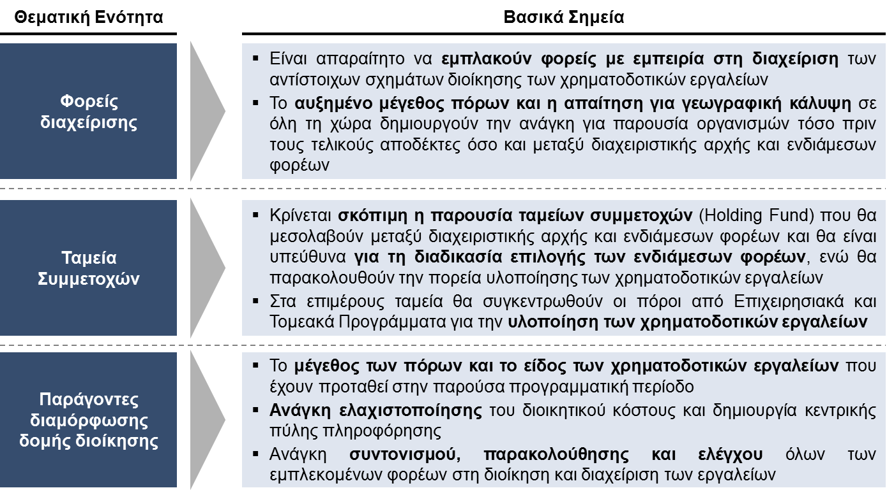
Στρατηγική Επιλογής Διοίκησης

Slide 24
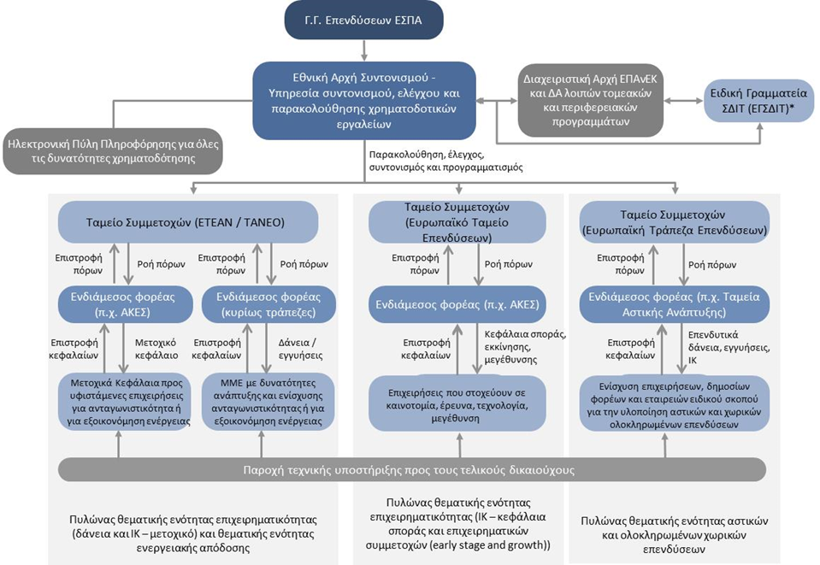
Διοίκηση ΧΕ ΠΠ 2014-2020

Slide 25
Παρούσα Κατάσταση
ΕΧΟΥΝ ΔΗΜΙΟΥΡΓΗΘΕΙ 3 ΤΑΜΕΙΑ ΧΑΡΤΟΦΥΛΑΚΙΟΥ
ΤΕΠΙΧ ΙΙ – ΔΙΑΧΕΙΡΙΣΤΗΣ: ΕΤΕΑΝ ΑΕ
  Δάνεια (συμπεριλαμβάνεται και κεφάλαιο κίνησης)
  Εγγυήσεις
  Μικροδάνεια (απαιτείται τροποποίηση θεσμικού πλαισίου)
ΤΕΞΟΙΚ ΙΙ - ΔΙΑΧΕΙΡΙΣΤΗΣ: ΕΤΕΑΝ ΑΕ
  Δάνεια (προβλέπεται και συνδυασμός με επιχορήγηση ή/και επιδότηση επιτοκίου)
ΤΑΕΣΥΜ (EQUIFUND) - ΔΙΑΧΕΙΡΙΣΤΗΣ: EIF
  Επιχειρηματικές Συμμετοχές όλων των σταδίων (early stage, pre-seed, seed, growth)
ΕΙΝΑΙ ΣΕ ΕΞΕΛΙΞΗ Η ΔΙΑΔΙΚΑΣΙΑ ΔΗΜΙΟΥΡΓΙΑΣ ΤΟΥ ΤΑΜΕΙΟΥ ΥΠΟΔΟΜΩΝ

Slide 26
ΣΥΝΕΙΣΦΟΡΑ ΠΟΡΩΝ:
ΕΠΑΝΕΚ:
  ΤΕΠΙΧ ΙΙ: 400 Μ€
  ΤΕΞΟΙΚ ΙΙ: 68 Μ€
  ΤΑΕΣΥΜ: 200 Μ€
          ΠΕΠ:
            ΤΕΠΙΧ ΙΙ: 124 Μ€

Slide 27
Η μελέτη έχει αναρτηθεί στην ιστοσελίδα: https://www.espa.gr/el/Pages/elibraryFS.aspx?item=2378

Slide 28
Ευχαριστούμε
Για Την Προσοχή Σας

